Slide 1

E-FORMASI 4.1
Jakarta, Maret 2020
1

Slide 2
ARSITEKTUR
2

Slide 3



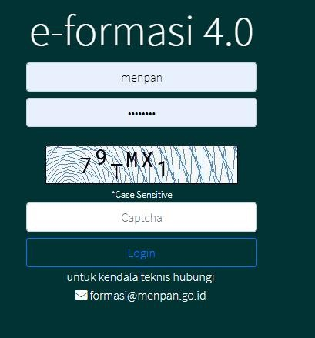
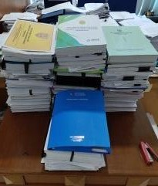

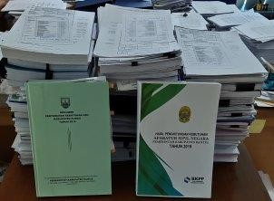
P E N YA M PA I A N K E B U T U H A N A S N
E F O R M A S I
3

Slide 4












P E N YA M PA I A N K E B U T U H A N A S N
f o r m a s i . m e n p a n . g o . i d
Kementerian PANRB
eformasi
BKN
Internet
Kementerian/ Lembaga
BKD Prov BKD Kab. BKD Kota.

Slide 5
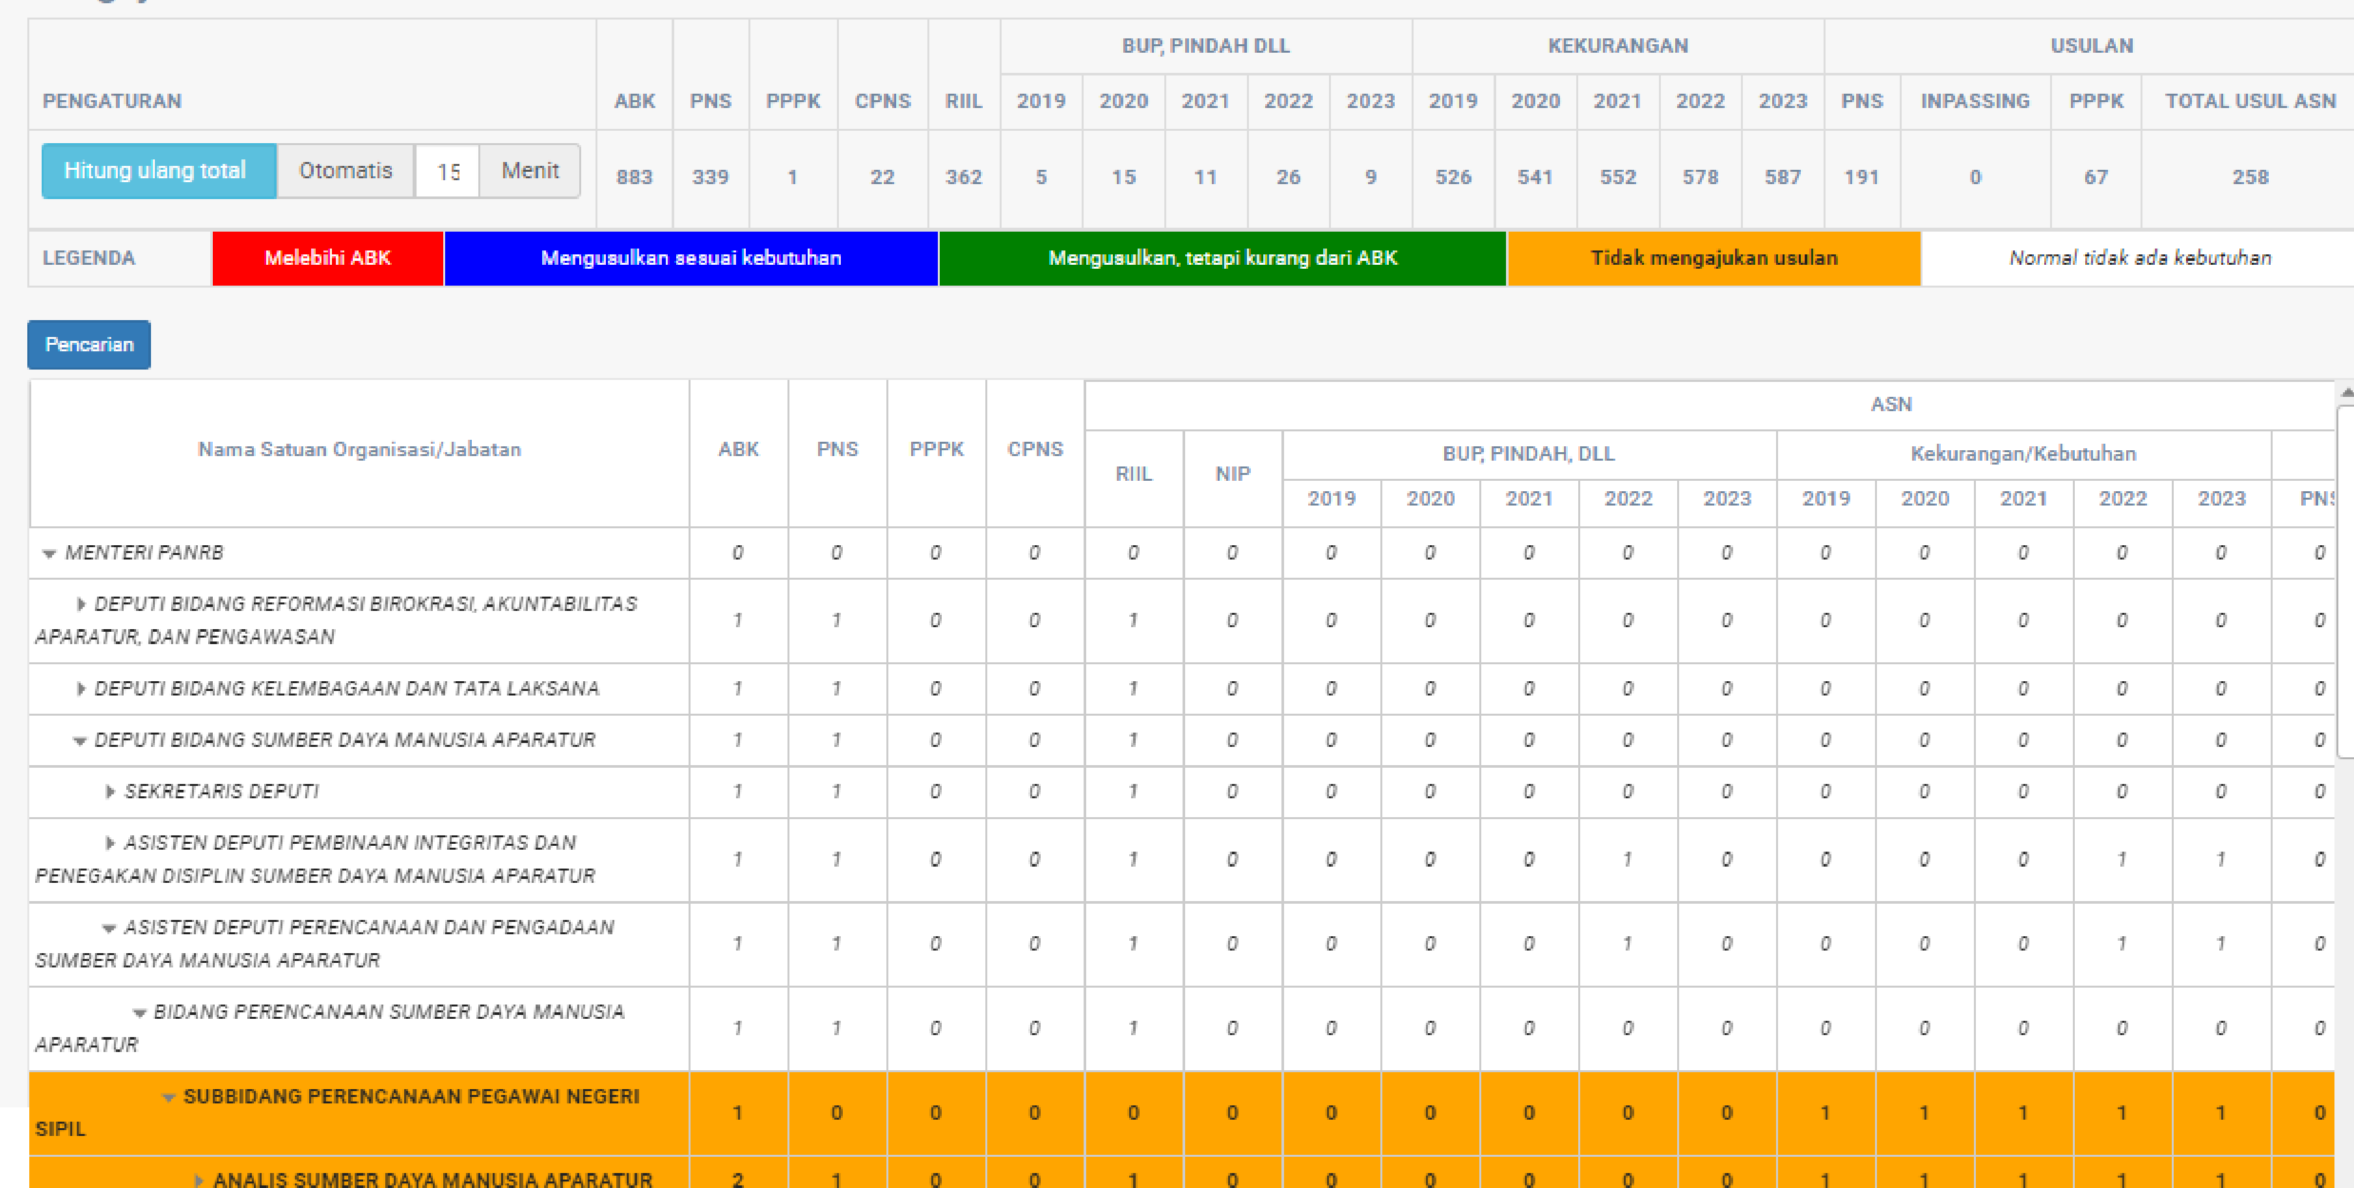
P E N Y U S U N A N K E B U T U H A N E L E K T R O N I K ( P E TA J A B ATA N d a n B E Z Z E T I N G )
2
3
4
1

Slide 6
PEMBAHARUAN
6

Slide 7
Pembaharuan
Pembagian Kelompok Pengguna/User : (Super Administrator, Organisasi dan Kepegawaian);
Pembagian Tipe Pengguna/user : Admin Pusat, Admin Lokal dan Pengguna Biasa;
Perhitungan Jumlah dan Pensiun ASN menggunakan NIP;
Penambahan Posisi Jabatan: Sekolah (SLB,SD,SMP,dan SMA/K) menggunakan NPSN;
Penambahan Posisi Jabatan: Kesehatan ( RS dan Puskesmas);
Penambahan Posisi Jabatan : Penugasan dan Tugas Belajar;
Cetak Bezzeting dan NIP.
7

Slide 8
Yang Perlu Diperhatikan
Semua User admin pusat instansi yang telah ada berubah menjadi super administrator. Untuk memulai pengisian harap dibuatkan user organisasi dan kepegawaian;
Peta jabatan yang diinput mengacu pada peta jabatan instansi yang telah ditetapkan;
Kebutuhan jabatan fungsional diisi pada jenjang jabatannya;
8

Slide 9
ALUR PENGISIAN
9

Slide 10
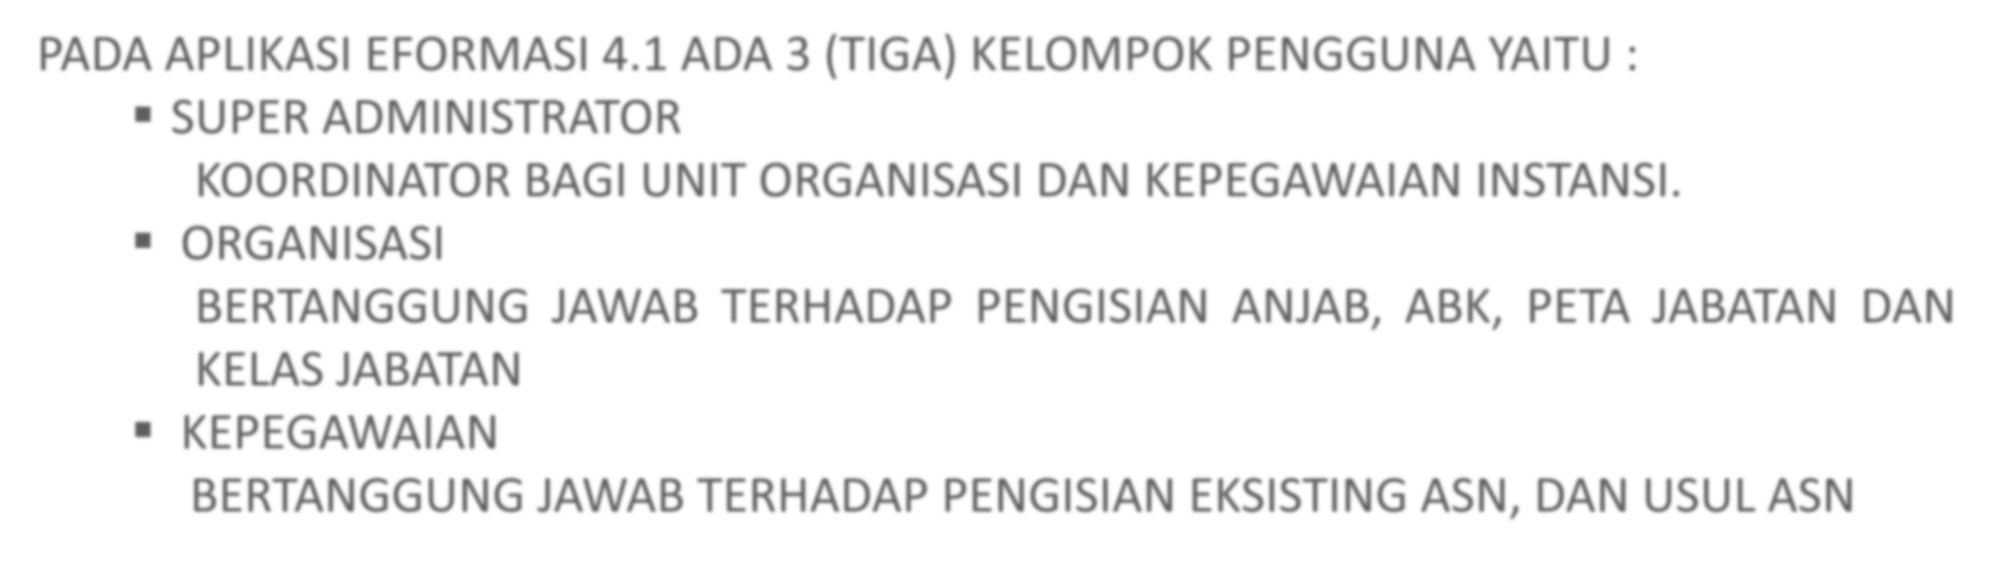

PADA APLIKASI EFORMASI 4.1 ADA 3 (TIGA) KELOMPOK PENGGUNA YAITU :
SUPER ADMINISTRATOR
KOORDINATOR BAGI UNIT ORGANISASI DAN KEPEGAWAIAN INSTANSI.
ORGANISASI
BERTANGGUNG JAWAB TERHADAP PENGISIAN ANJAB, ABK, PETA JABATAN DAN KELAS JABATAN
KEPEGAWAIAN
BERTANGGUNG JAWAB TERHADAP PENGISIAN EKSISTING ASN, DAN USUL ASN
SETIAP KELOMPOK PENGGUNA MEMPUNYAI KEWENANGAN YANG BERBEDA SESUAI DENGAN TANGGUNG JAWABNYA.

Slide 11
Super Administrator
Membuat user admin pusat untuk organisasi dan kepegawaian
Admin
Organisasi
Admin Kepegawaian
admin ini bertugas menyampaikan struktur organsasi, pengimputan :
Peta Jabatan
Anjab
ABK
Kelas jabatan
Admin ini bertugas input jumlah ASN :
Mengisikan setiap NIP ASN
Mengisikan usul kebutuhanan ASN (PNS & PPPK)
Melakukan Mutasi ASN
(Kekurangan, Kelebihan
atau masih kosong)
Dalam penginputan, dapat melibatkan unit
dengan menggunakan
admin lokal

Slide 12
KELOMPOK PENGGUNA
No | MENU | SUPER ADMINISTRATOR | ORGANISASI | KEPEGAWAIAN | KETERANGAN
1 | STRUKTUR ORGANISASI (BEZZETING) | LIHAT | LIHAT, TAMBAH, EDIT DAN HAPUS | LIHAT | -
2 | ANJAB | LIHAT | LIHAT, TAMBAH, EDIT DAN HAPUS | LIHAT | -
3 | ABK | LIHAT | LIHAT, TAMBAH, EDIT DAN HAPUS | LIHAT | -
4 | KELAS JABATAN | LIHAT | LIHAT, TAMBAH, EDIT DAN HAPUS | LIHAT | -
5 | ASN (PNS, CPNS & PPPK) | LIHAT | - | LIHAT, TAMBAH, EDIT DAN HAPUS | INPUT MENGGUNAKAN NIP
6 | USUL ASN (PNS, CPNS & PPPK) | LIHAT | - | LIHAT, TAMBAH, EDIT DAN HAPUS | -
7 | PENGGUNA | LIHAT, TAMBAH, EDIT DAN HAPUS | LIHAT, TAMBAH, EDIT DAN HAPUS | LIHAT, TAMBAH, EDIT DAN HAPUS | SESUAI DENGAN KELOMPOK PENGGUNA
8 | UNIT | LIHAT, TAMBAH, EDIT DAN HAPUS | LIHAT, TAMBAH, EDIT DAN HAPUS | LIHAT, TAMBAH, EDIT DAN HAPUS | SESUAI DENGAN KELOMPOK PENGGUNA
No | LAINNYA | ADMINISTRATOR | ORGANISASI | KEPEGAWAIAN | KETERANGAN
1 | JUMLAH PENGGUNA/USER | HANYA ADA 1 DI SETIAP INSTANSI | BISA LEBIH DARI 1, DISESUAIKAN KEBUTUHAN | BISA LEBIH DARI 1, DISESUAIKAN KEBUTUHAN | -
2 | PENEMPATAN PENGGUNA/USER | PADA UNIT KESEKTARIATAN INTANSI (SEKJEN/SESMEN/ SESTAMA/SEKDA) | PADA UNIT YANG MEMBIDANGI ORGANISASI INSTANSI (BIRO/BADAN/BIDANG) | PADA UNIT YANG MEMBIDANGI KEPEGAWAIAN INSTANSI (BIRO/BADAN/BIDANG) | -
 |  |  |  |  | 12

Slide 13
SUPER ADMINISTRATOR
13

Slide 14
SUPER ADMINISTRATOR
Super Administrator
Membuat user admin pusat untuk organisasi dan kepegawaian
Admin
Organisasi
Admin Kepegawaian
admin ini bertugas menyampaikan struktur organsasi, pengimputan :
Peta Jabatan
Anjab
ABK
Kelas jabatan
Admin ini bertugas input jumlah ASN :
Mengisikan setiap NIP ASN
Mengisikan usul kebutuhanan ASN (PNS & PPPK)
Melakukan Mutasi ASN
(Kekurangan, Kelebihan
atau masih kosong)
Dalam penginputan, dapat melibatkan unit
dengan menggunakan
admin lokal

Slide 15
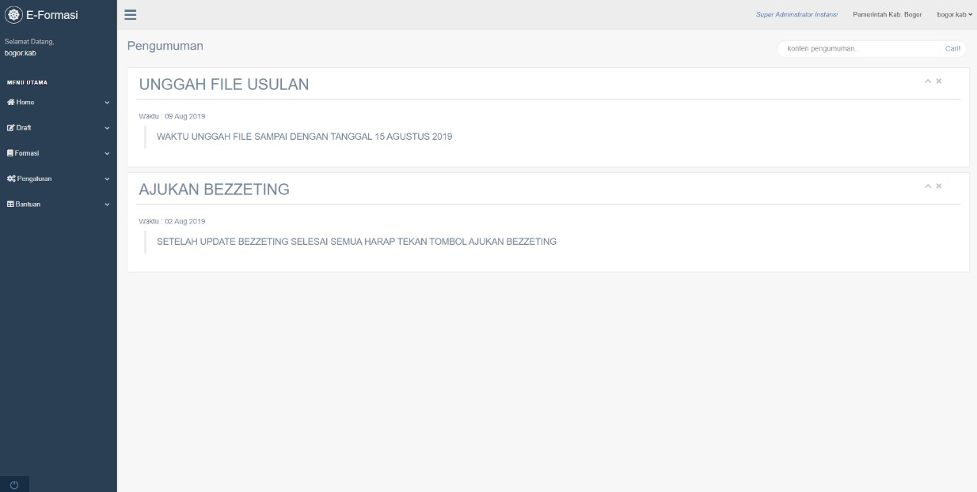
SUPER ADMINISTRATOR
Halaman Utama

Slide 16

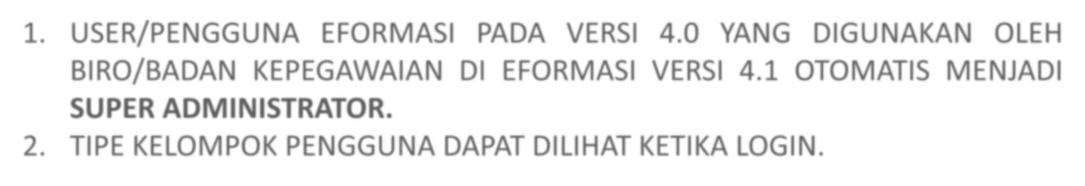



1. USER/PENGGUNA EFORMASI PADA VERSI 4.0 YANG DIGUNAKAN OLEH BIRO/BADAN KEPEGAWAIAN DI EFORMASI VERSI 4.1 OTOMATIS MENJADI SUPER ADMINISTRATOR.
SUPER ADMINISTRATOR
2. TIPE KELOMPOK PENGGUNA DAPAT DILIHAT KETIKA LOGIN.
User/Pengguna pada kelompok super administrator sesuai dengan tabel kelompok pengguna tidak dapat melakukan pengisian stuktur,anjab,abk, kelas dan eksisting serta usul.

Slide 17
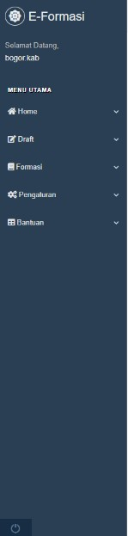
SUPER ADMINISTRATOR
Menu Utama
pada halaman User Administrator terdapat menu-menu, antara lain: Home
Pengumuman Statistik
Draft
Bezzeting Analis Jabatan NIP
Rincian CPNS
Rincian Inpassing Rincian PPPK Rekapitulasi
Formasi
Usulan Tahun n Usulan Tahun n+1
Pengaturan
Unit/Kantor Pengguna
Bantuan

Slide 18
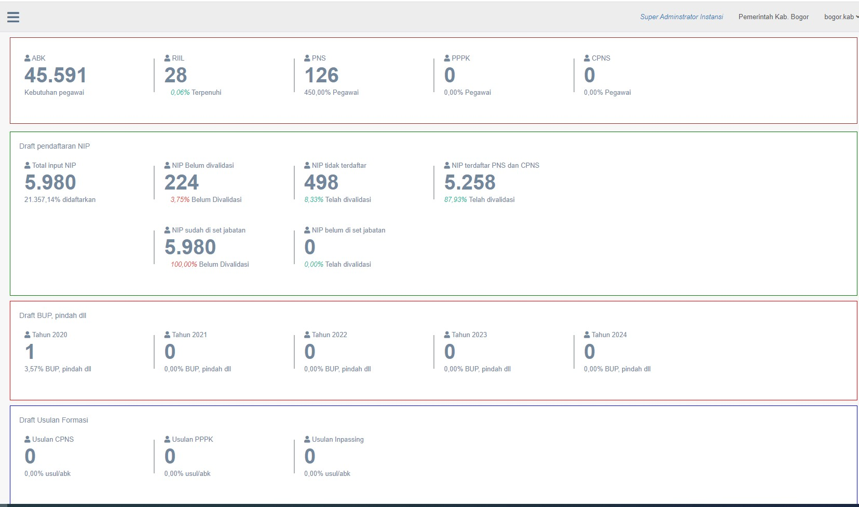
SUPER ADMINISTRATOR
Menu Statistik

Slide 19
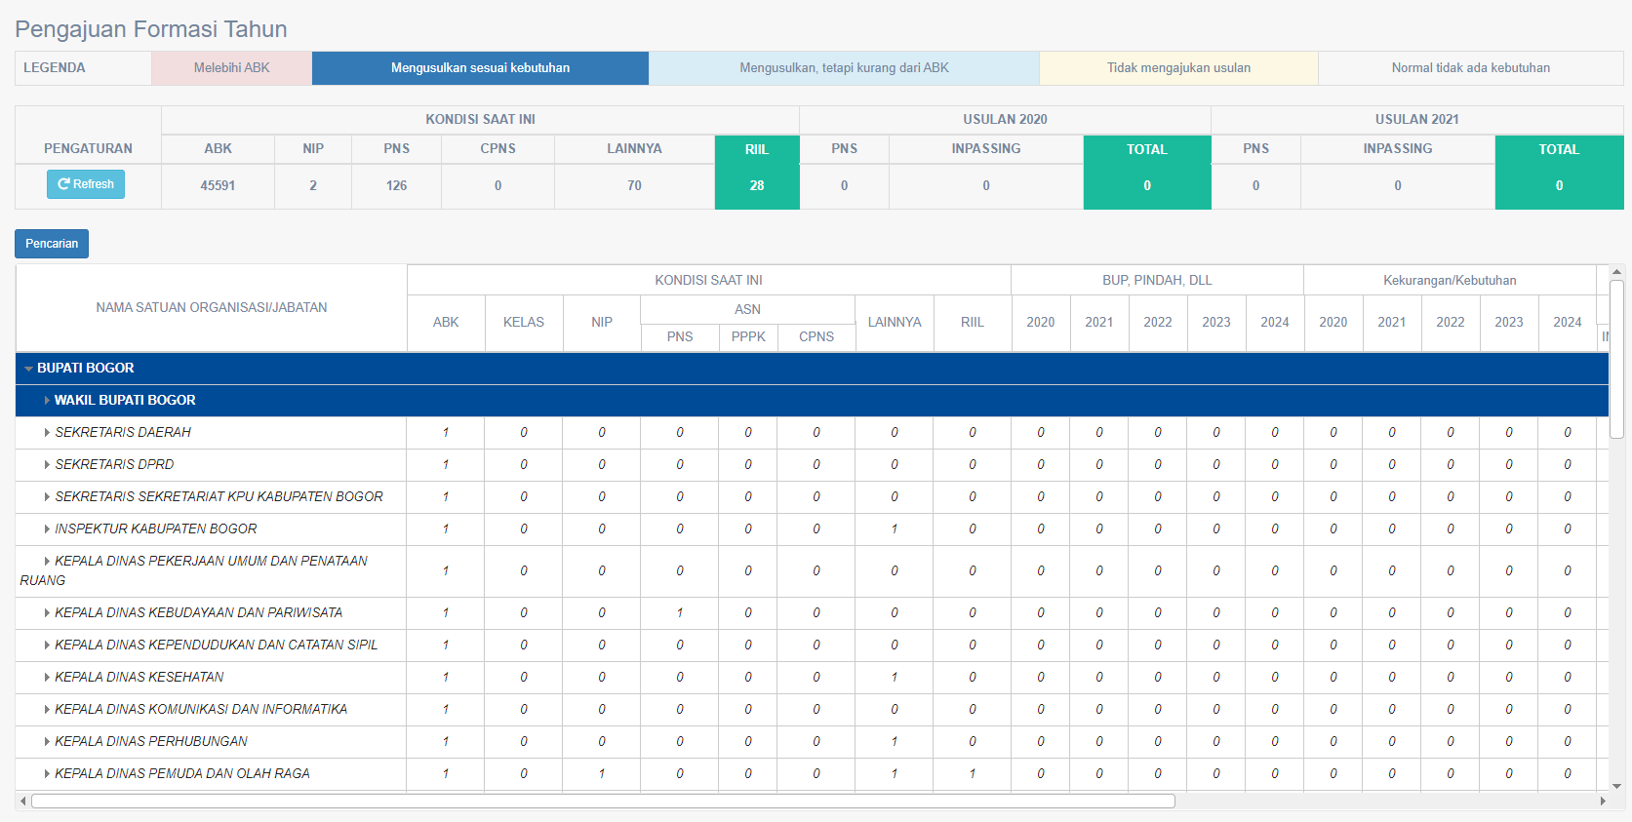
SUPER ADMINISTRATOR
Menu Draft Bezzeting

Slide 20
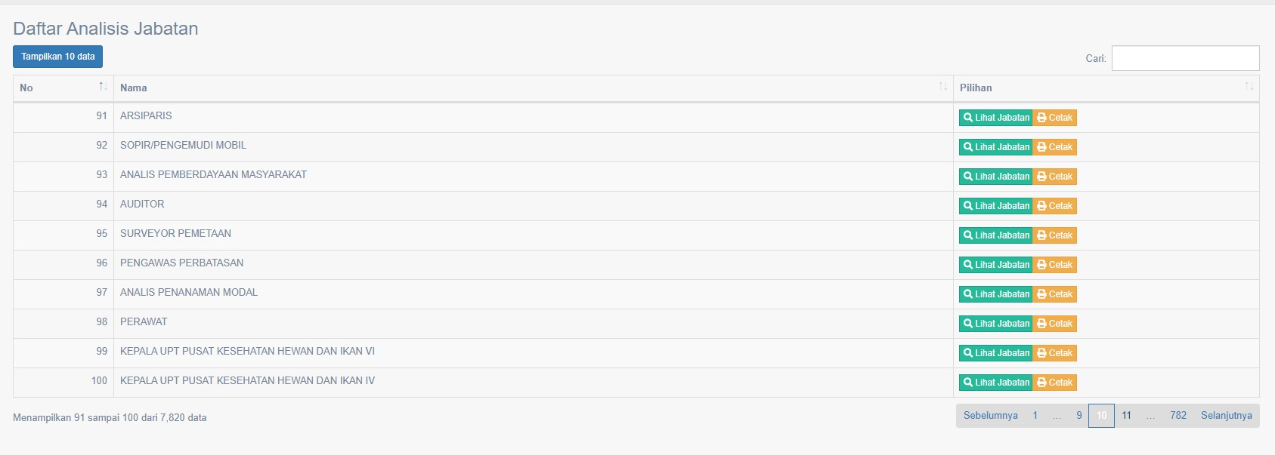
SUPER ADMINISTRATOR
Menu Analisis Jabatan

Slide 21
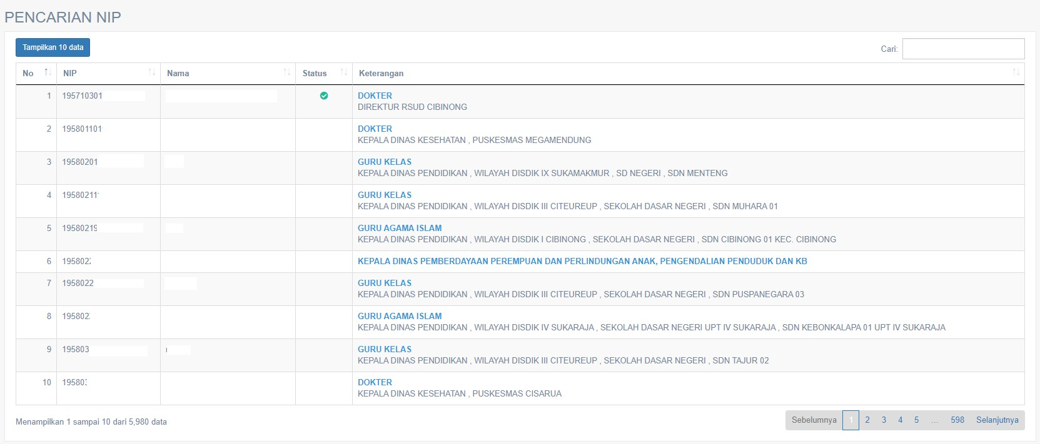
SUPER ADMINISTRATOR
Menu NIP

Slide 22
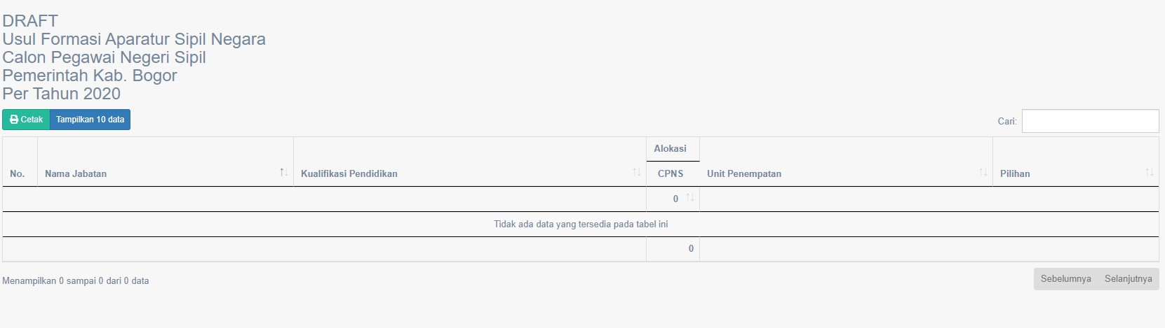
SUPER ADMINISTRATOR
Menu Draf Usulan CPNS

Slide 23
SUPER ADMINISTRATOR
Menu Draf Usulan CPNS

Slide 24
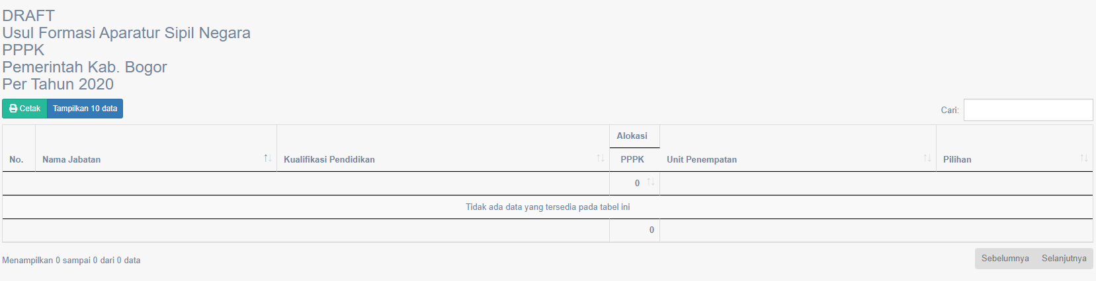
SUPER ADMINISTRATOR
Menu Draf Usulan PPPK

Slide 25
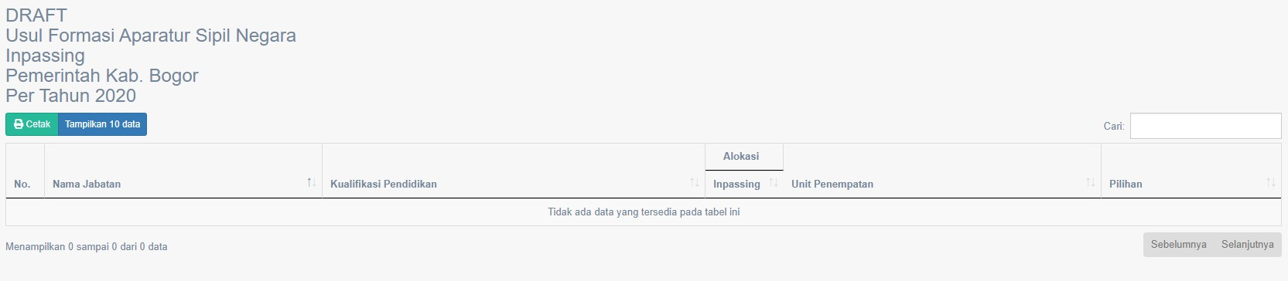
SUPER ADMINISTRATOR
Menu Draf Usulan Inpassing

Slide 26
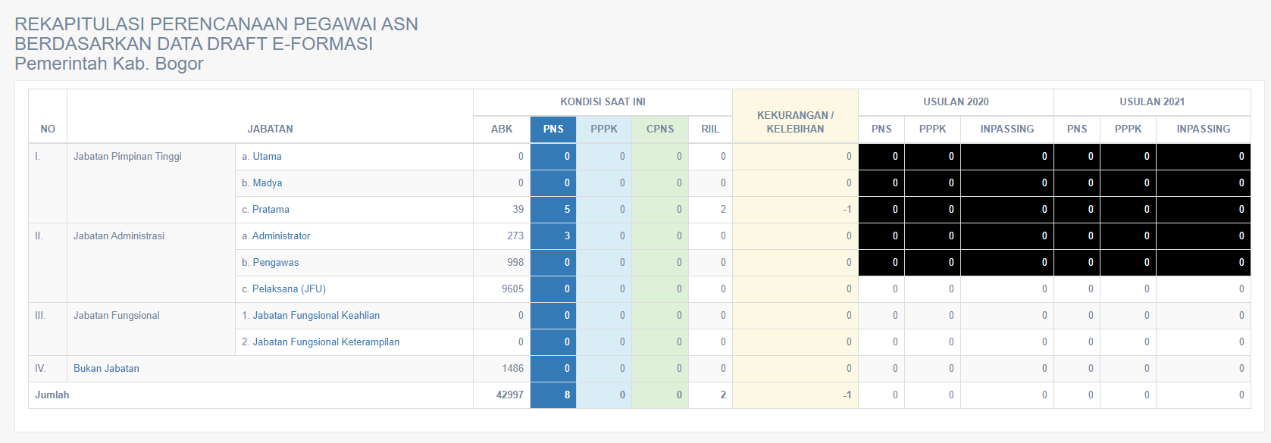
SUPER ADMINISTRATOR
Menu Rekapitulasi

Slide 27
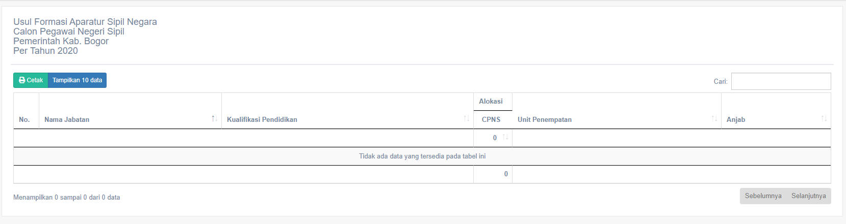
SUPER ADMINISTRATOR
Menu Formasi Usulan

Slide 28
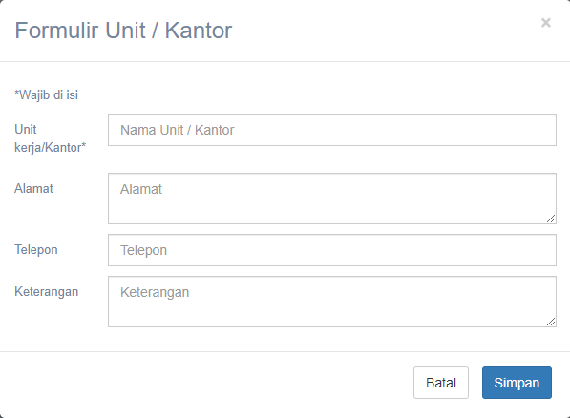
SUPER ADMINISTRATOR
Menu Pengaturan Unit

Slide 29
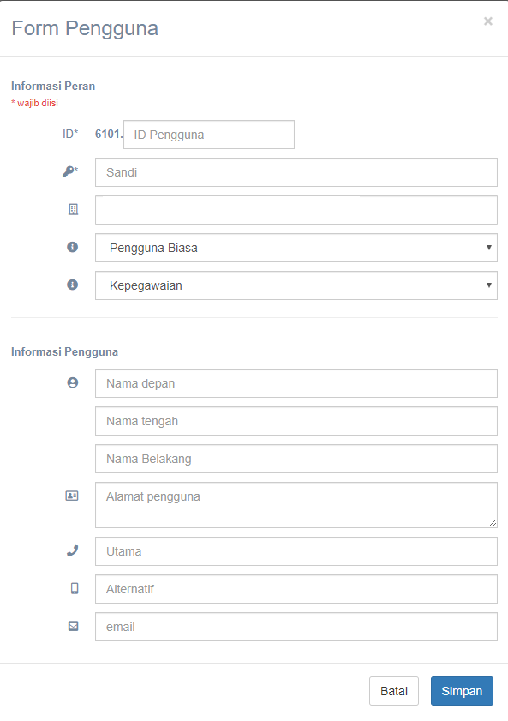
SUPER ADMINISTRATOR
Menu Pengaturan Pengguna

Slide 30
PEMBUATAN PENGGUNA
30

Slide 31
SUPER ADMINISTRATOR
Super Administrator
Membuat user admin pusat untuk organisasi dan kepegawaian
Admin
Organisasi
Admin Kepegawaian
admin ini bertugas menyampaikan struktur organsasi, pengimputan :
Peta Jabatan
Anjab
ABK
Kelas jabatan
Admin ini bertugas input jumlah ASN :
Mengisikan setiap NIP ASN
Mengisikan usul kebutuhanan ASN (PNS & PPPK)
Melakukan Mutasi ASN
(Kekurangan, Kelebihan
atau masih kosong)
Dalam penginputan, dapat melibatkan unit
dengan menggunakan
admin lokal

Slide 32
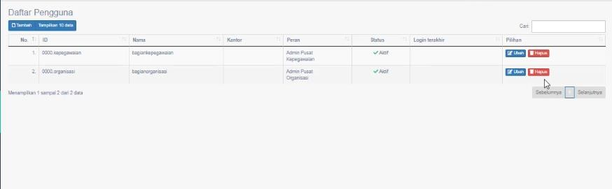
DAFTAR PENGGUNA

Slide 33
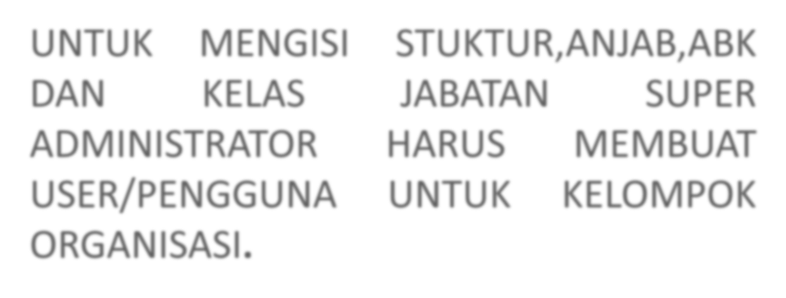
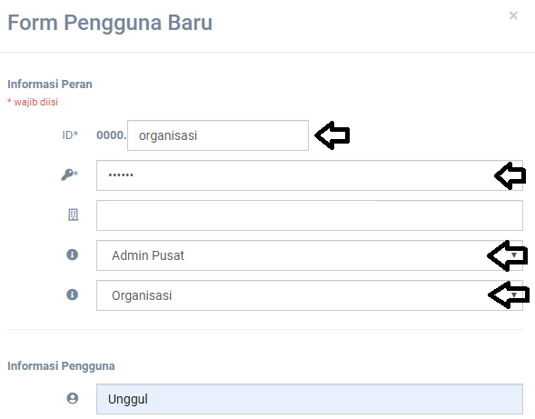



UNTUK DAN
MENGISI KELAS
STUKTUR,ANJAB,ABK
JABATAN SUPER HARUS MEMBUAT UNTUK KELOMPOK
ADMINISTRATOR USER/PENGGUNA ORGANISASI.
User/Pengguna pada kelompok Organisasi sesuai dengan tabel kelompok pengguna tidak dapat melakukan pengisian eksisting dan usul.

Slide 34
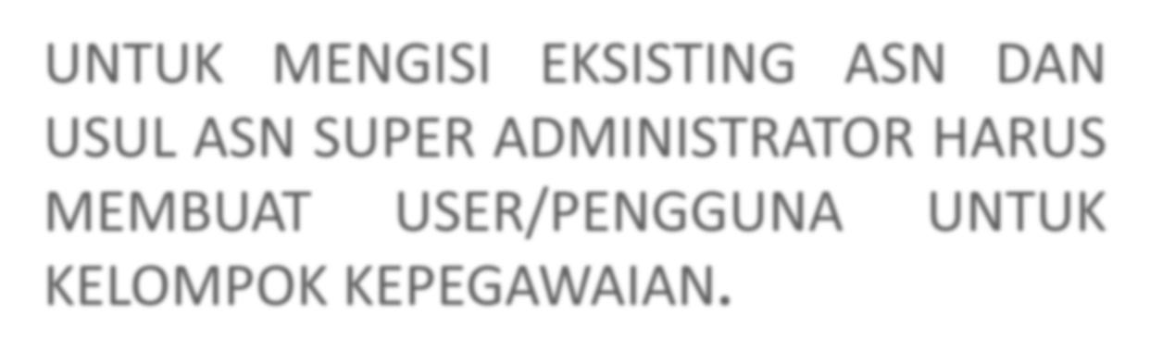

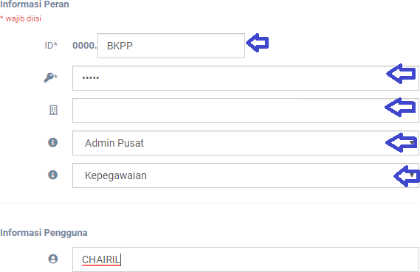

UNTUK MENGISI EKSISTING ASN DAN USUL ASN SUPER ADMINISTRATOR HARUS MEMBUAT USER/PENGGUNA UNTUK KELOMPOK KEPEGAWAIAN.
User/Pengguna pada kelompok Kepegawaian sesuai dengan tabel kelompok pengguna tidak dapat melakukan pengisian stuktur,anjab,abk dan kelas jabatan

Slide 35
ALUR PENGISIAN
Super administrator
organisasi
kepegawaian
Mulai
Mulai
Mulai
LOGIN
LOGIN
LOGIN
Membuat user untuk kelompok Organisasi dan Kepegawaian
Membuat Struktur, anjab,abk dan kelas jabatan
Mengisi Bezzeting (NIP) dan usul formasi/kebutuhan
Selesai
Selesai
Selesai

Slide 36
PENGGUNA ORGANISASI
36

Slide 37
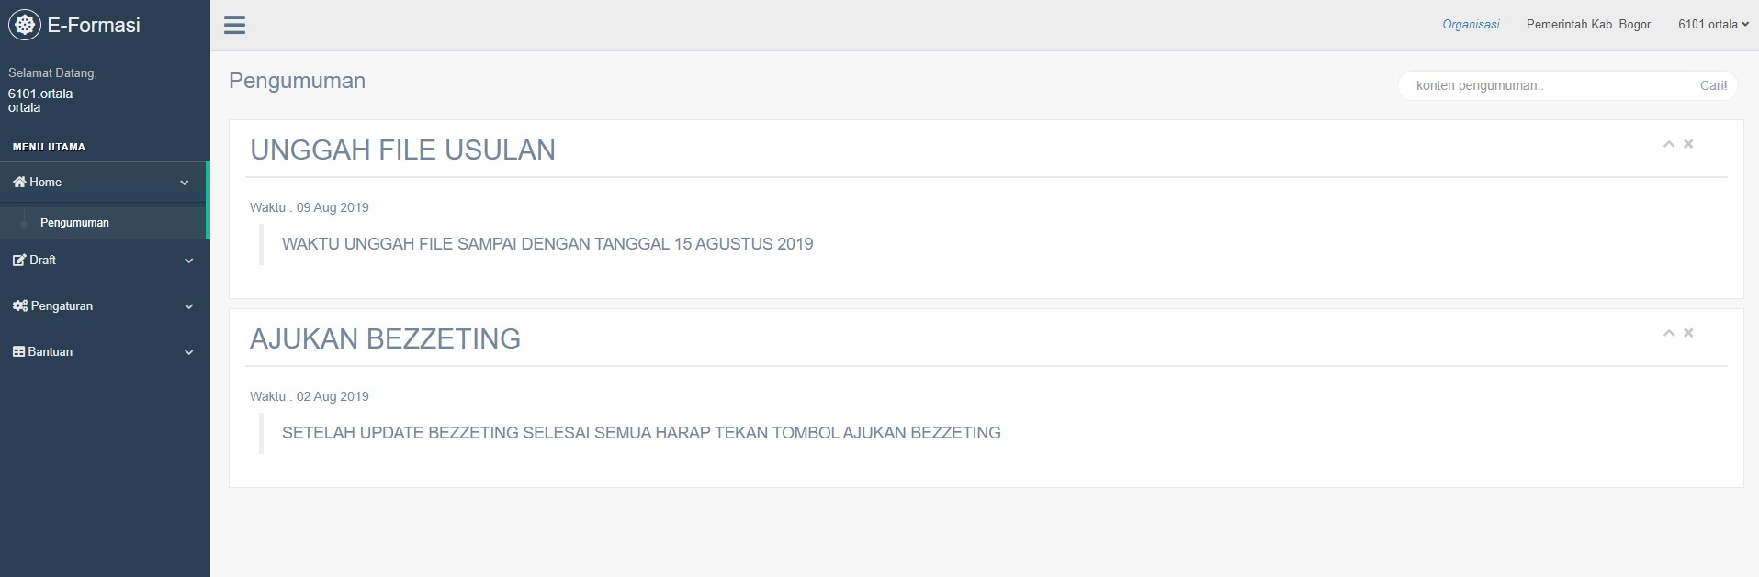
PENGGUNA ORGANISASI
Menu Halaman Utama Pengguna Organisasi

Slide 38
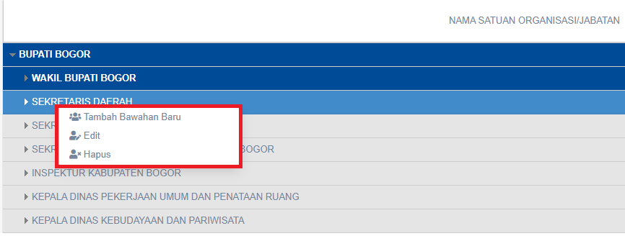
PENGGUNA ORGANISASI
Menu Draft Bezzeting Pengguna Organisasi

Slide 39
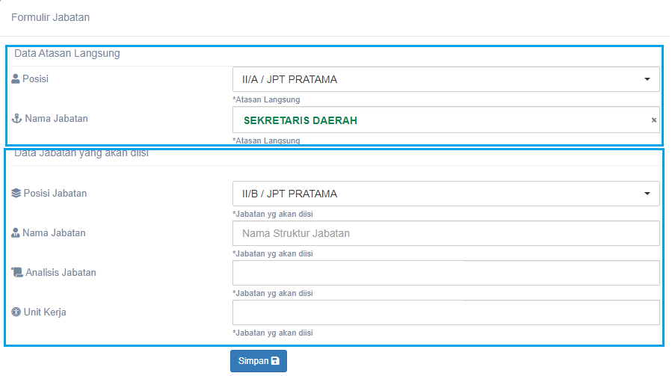
PENGGUNA ORGANISASI
Menu Tambah Bawahan Baru

Slide 40
PENGGUNA ORGANISASI
Menu Tambah Bawahan Baru

Slide 41
PENGGUNA ORGANISASI
Posisi Jabatan
Digunakan untuk menentukan posisi jabatan/kelompok jabatan terdiri atas:
1)Pimpinan Tertinggi 2)Wakil Pimpinan 3)JPT Utama
4)JPT Madya 5)JPT Pratama 6)Administrator
7)Pengawas 8)Jabatan Pelaksana 9)Fungsional Keahlian
10)Fungsional Keterampilan
: untuk Pimpinan Instansi (Kementerian/Pemda)
: untuk Wakil Pimpinan Instansi (Kementerian/Pemda)
: untuk Pimpinan Lembaga
: jabatan eselon Ia dan eselon Ib
: jabatan eselon II
: jabatan eselon III
: jabatan eselon IV
: untuk Kelompok Jabatan Pelaksana
: untuk Kelompok Jabatan Fungsional
: untuk Kelompok Jabatan Fungsional
Jenjang Keahlian Jenjang Keterampilan
11)Sekolah(TK/SLB/SD/SMP/SMA/SMK) : untuk unit Sekolah
12)Faskes (Puskesmas) 13)RS / Rumah Sakit 14)Bukan Posisi Jabatan 15)Penugasan
16)Tugas Belajar
: untuk unit Puskesmas
: untuk unit Rumah Sakit
: hanya digunakan untuk pengelompok stuktur
: untuk PNS yang ditugaskan ke luar instansi
: untuk PNS yang sedang tugas belajar

Slide 42
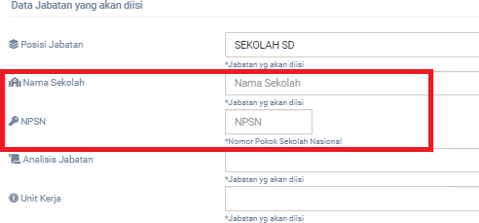
PENGGUNA ORGANISASI
Menu Tambah Bawahan Baru

Slide 43
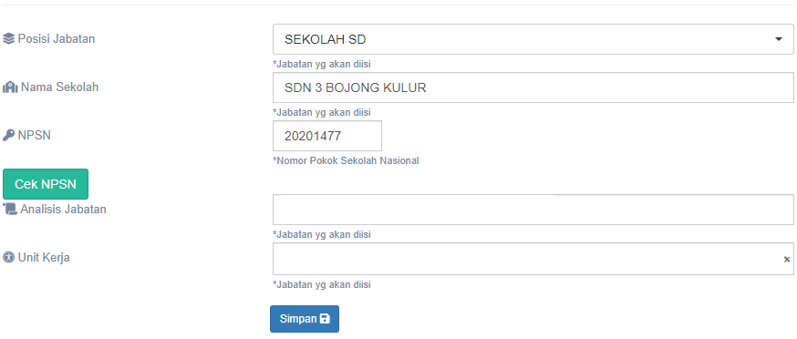
INPUT NPSN (khusus untuk sekolah)
Untuk sekolah (TK/SD/SMP/SMA/SMK) harus diinput NPSN (nomor pokok sekolah nasional);
Sesuai dengan kelompok pengguna maka user/pengguna yang dapat input NIP hanya user/pengguna pada kelompok organisasi;
Cara input dengan :
  klik kanan -> tambah/edit pada struktur jabatan yang diinginkan;
  Pilih posisi jabatan sesuai tingkatan sekolah;
  Input NPSN;
  Klik Cek NPSN
  Nama sekolah akan otomatis terisi;
  kemudian disimpan.

Slide 44
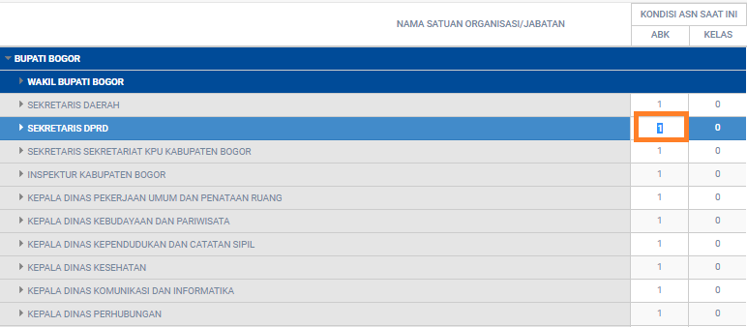
PENGGUNA ORGANISASI
Pengisian ABK dan Kelas

Slide 45
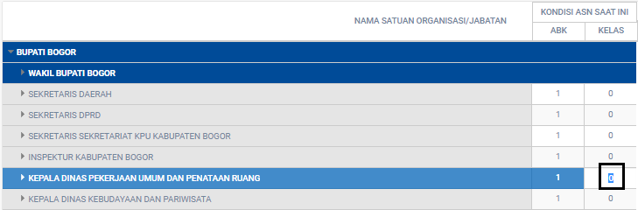
PENGGUNA ORGANISASI
Pengisian ABK dan Kelas

Slide 46
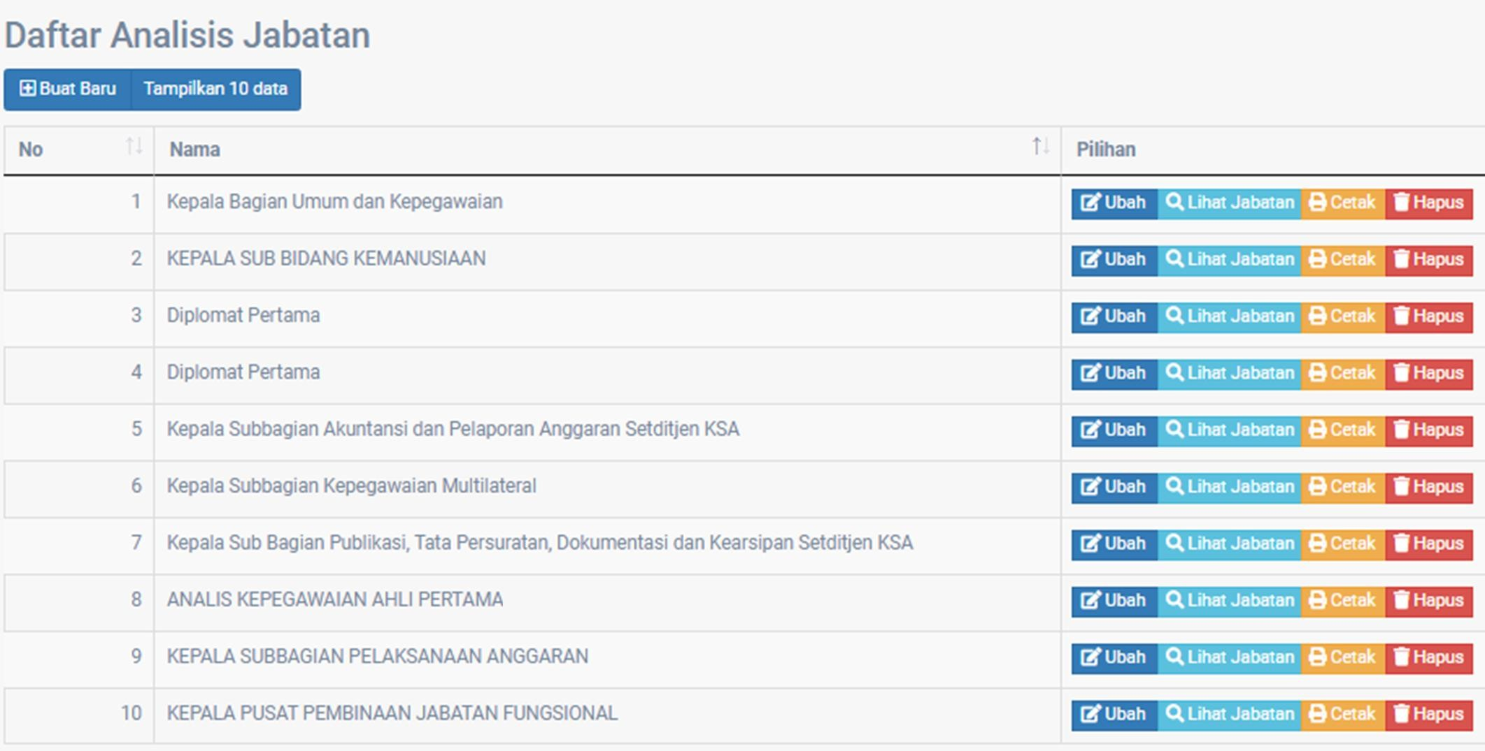
PENGGUNA ORGANISASI
Menu Analisis Jabatan

Slide 47
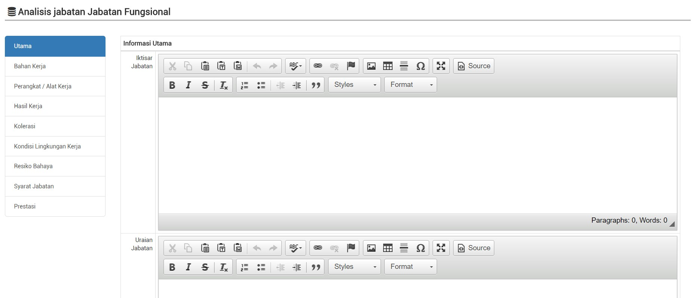
PENGGUNA ORGANISASI
Menu Analisis Jabatan

Slide 48
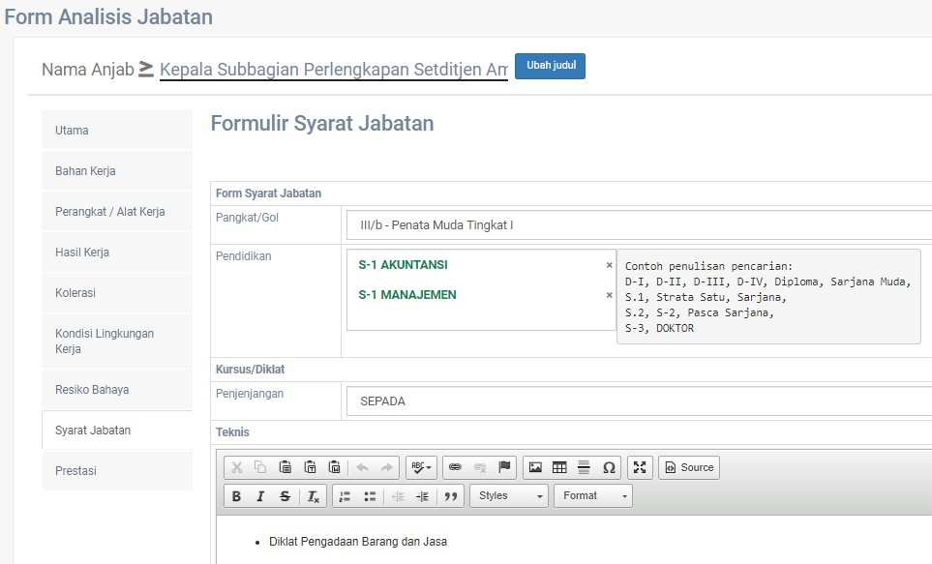
PENGGUNA ORGANISASI
Menu Analisis Jabatan

Slide 49
PENGGUNA KEPEGAWAIAN
49

Slide 50
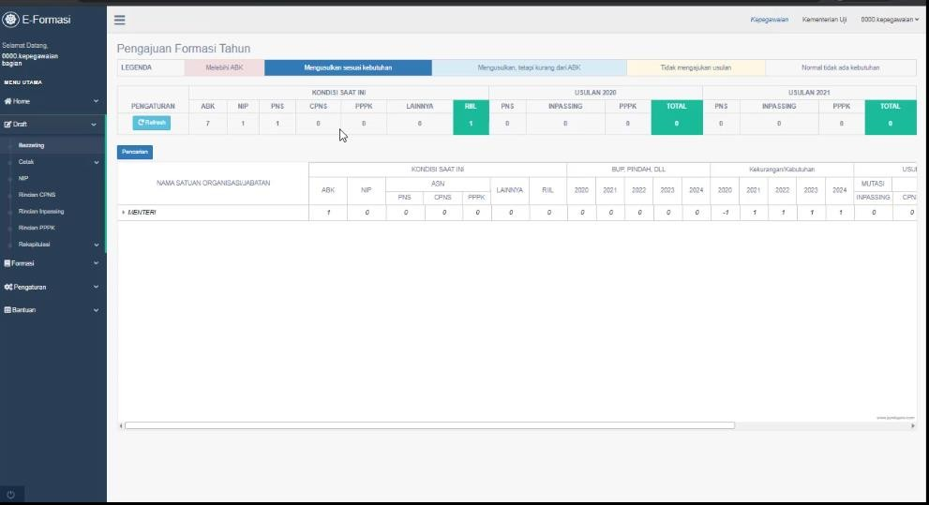
PENGGUNA KEPEGAWAIAN
Menu Utama Kepegawaian

Slide 51
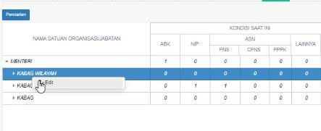
PENGGUNA KEPEGAWAIAN
Menu Draft Bezzeting Pengguna Kepegawaian

Slide 52
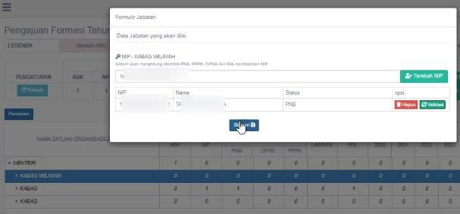
PENGGUNA KEPEGAWAIAN
Menu Draft Pengisian NIP Pengguna Kepegawaian

Slide 53
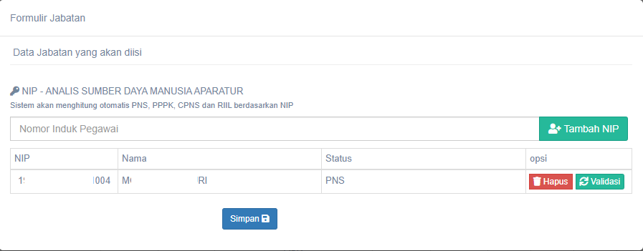
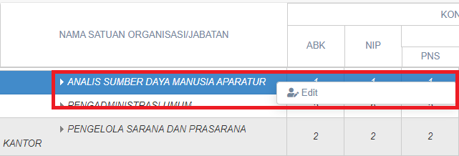
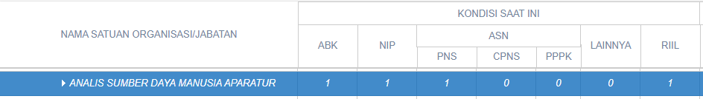
INPUT NIP (perhitungan jumlah dan BUP)
Untuk menginput jumlah pegawai ASN dan menghitung BUP maka gunakan NIP;
Sesuai dengan kelompok pengguna maka user/pengguna yang dapat
input NIP hanya
user/pengguna pada kelompok kepegawaian.
Cara input dengan :
  klik kanan -> edit pada struktur jabatan yang diinginkan;
  masukan NIP;
  validasi;
  kemudian disimpan.

Slide 54
PENGGUNA KEPEGAWAIAN
Menu Draft Pengisian NIP Pengguna Kepegawaian

Slide 55
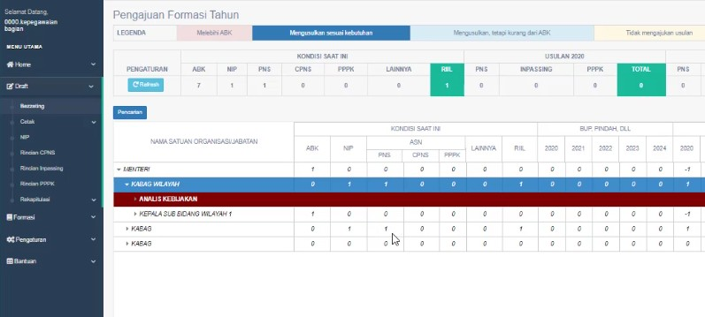
PENGGUNA KEPEGAWAIAN
Menu Draft Pengisian NIP Pengguna Kepegawaian

Slide 56
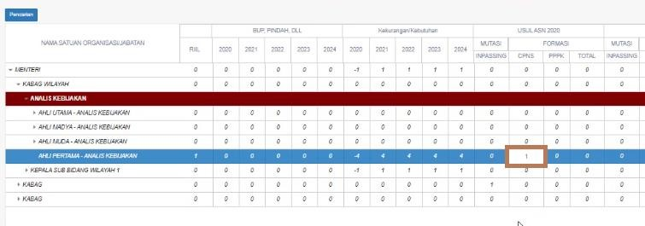
PENGGUNA KEPEGAWAIAN
Menu Draft Pengisian Usulan

Slide 57
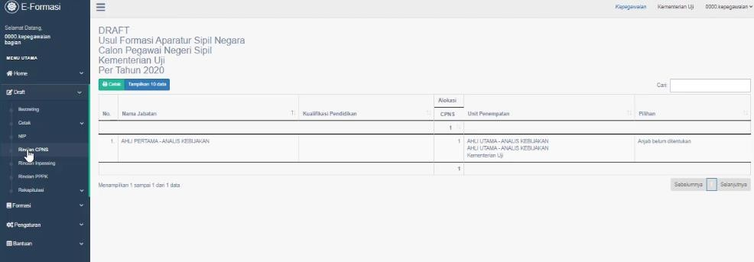
PENGGUNA KEPEGAWAIAN
Menu Draft Rician Usulan

Slide 58


KETENTUAN NOMENKLATUR JABATAN
01
PERMENPANRB 25 /2016 -> PERMENPANRB 41/2018
Nomenklatur Jabatan Pelaksana (Fungsional Umum) mengacu pada Permenpanrb 41/2018
02
PERMENPANRB JAB. FUNGSIONAL
Nomenklatur Jabatan Fungsional mengacuh pada masing-masing Permenpanrb
NOMENKLATUR JPT/ADMINISTRATOR/PENGAWAS
Diinput sesuai dengan nomenklatur yang ada di Instansi
03

Slide 59
KETENTUAN JENJANG JABATAN
NO | JENJANG JABATAN | CPNS | PPPK
I | JF KETERAMPILAN
 | -JF PEMULA | V | V
 | -JF TERAMPIL | V | V
 | -JF MAHIR | - | V
 | -JF PENYELIA | - | V
II | JF KEAHLIAN
 | -JF AHLI PERTAMA | V | V
 | -JF AHLI MUDA | V | V
 | -JF AHLI MADYA |  | V
 | -JF AHLI UTAMA |  | v
III | PELAKSANA | V | -

Slide 60
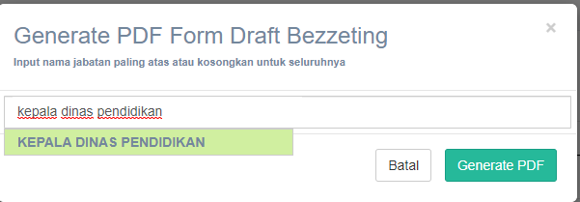
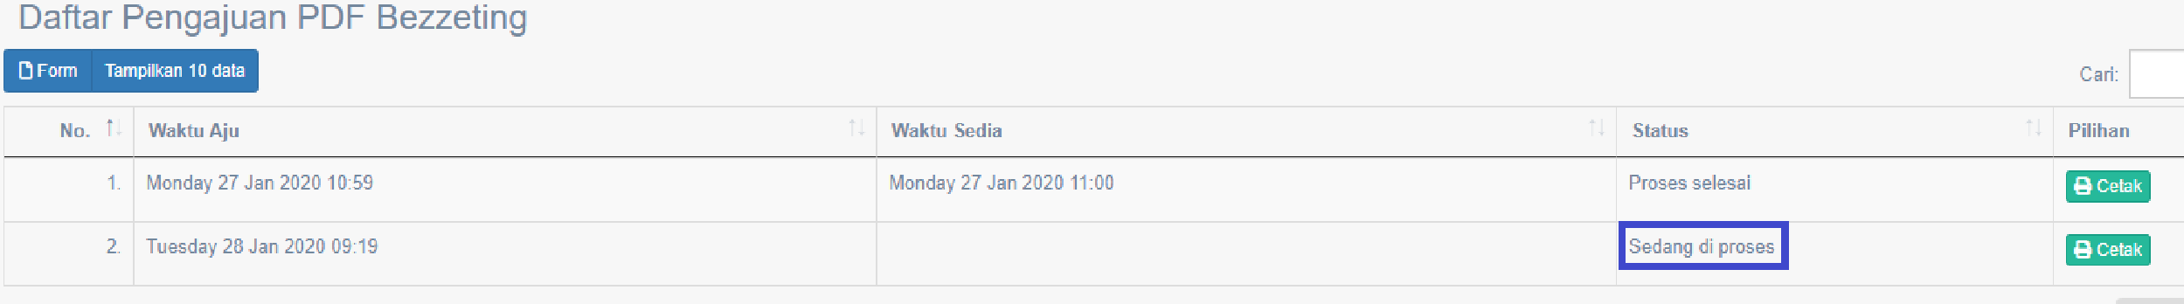
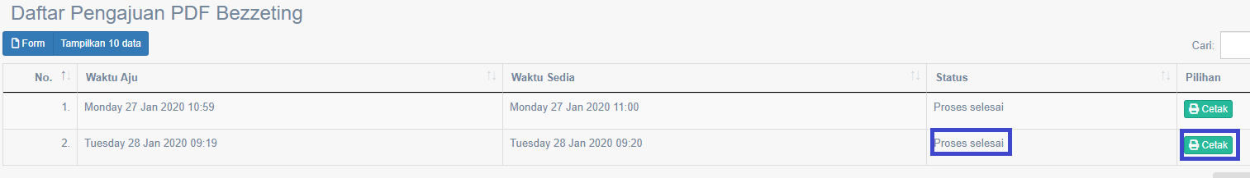
CETAK
Untuk cetak bezzeting atau NIP, dapat dilakukan pada menu cetak dengan cara:
  Masukan nama jabatan yang akan dicetak;
  Klik generate pdf;
  Proses akan dilakukan, tunggu sampai proses selesai.
  Klik cetak untuk melihat hasil.

Slide 61



TAHAPAN PENGUSULAN
DRAFT
PENGAJUAN
UNGGAH
INSTANSI MELAKUKAN INPUT DATA ORGANISASI DAN KEPEGAWAIAN.
DATA MASIH DAPAT DIUBAH
INSTANSI MELAKUKAN USULAN KEPADA MENPANRB MELALUI APLKASI.
DATA TIDAK DAPAT DIUBAH
INSTANSI MENGUNGGAH SURAT USULAN YANG TELAH DITANDA-TANGANI PPK BESERTA LAMPIRAN USULAN HASIL CETAK APLIKASI.
DATA TIDAK DAPAT
DIUBAH

Slide 62
TERIMA KASIH
62

